Slide 1

Муниципальное общеобразовательное учреждение «Гимназия №2» г. Воркуты
Функциональная грамотность на уроках математики.
Взаимодействие двух миров: реального и математического
Выполнили: Чернилина Е.В., руководитель МК учителей математики, физики, информатики; Майер Е.В., учитель математики

Slide 2
Функциональная грамотность включает:
1
Читательскую грамотность
2
Математическую грамотность
3
Естественно-научную грамотность
3
4
Финансовую грамотность
4
5
Глобальные компетенции
6
Креативное мышление

Slide 3
Математическая грамотность -это
способность индивидуума проводить математические рассуждения и формулировать, применять, интерпретировать математику для решения проблем в разнообразных контекстах реального мира. Она включает использование математических понятий, процедур, фактов и инструментов, чтобы описать, объяснить и предсказать явления. Она помогает людям понять роль математики в мире, высказывать хорошо обоснованные суждения и принимать решения, которые необходимы конструктивному, активному и размышляющему гражданину

Slide 4
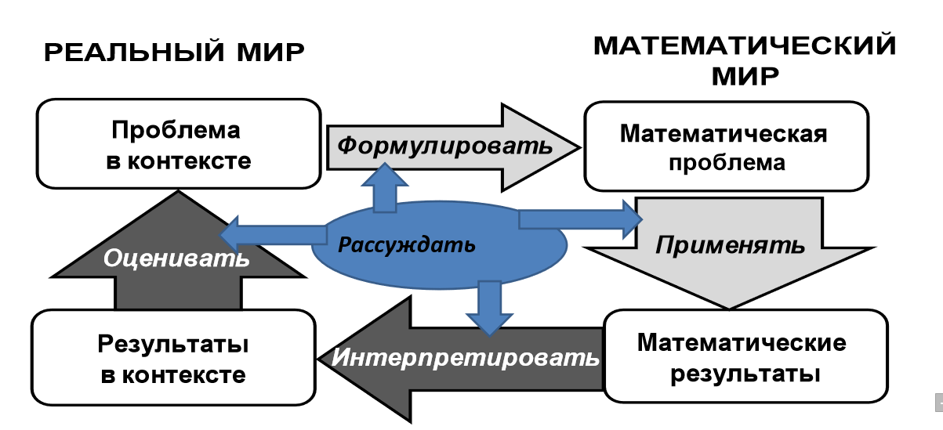
Механизм взаимодействия двух миров

Slide 5
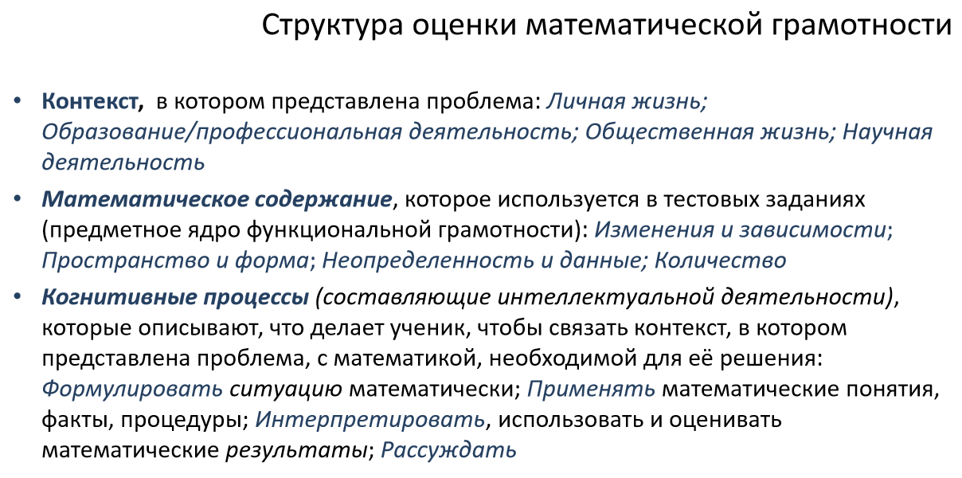

Slide 6
Виды заданий
Стартовые
Обучающие
Итоговые

Slide 7
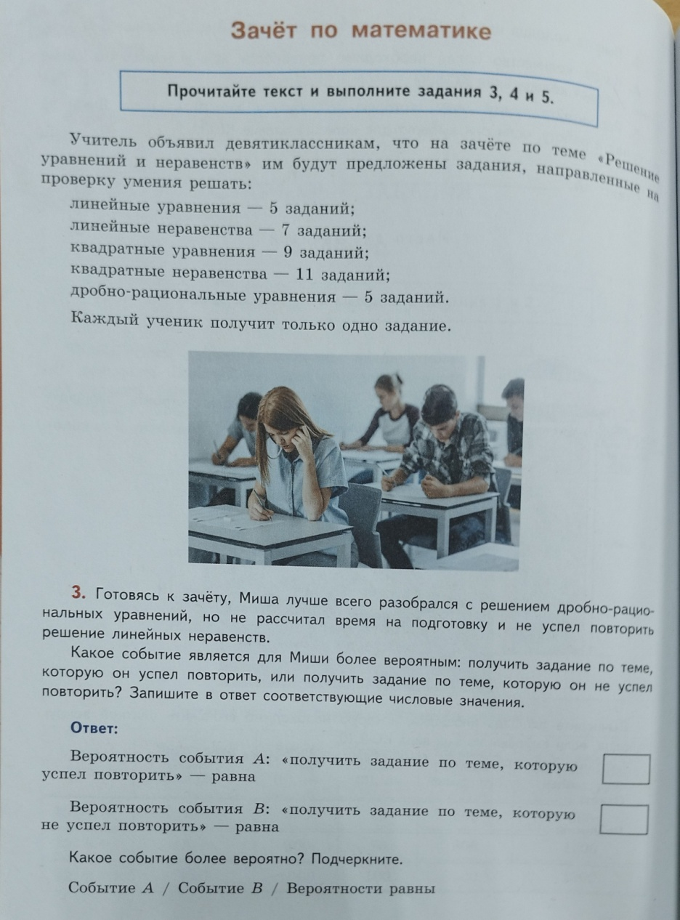
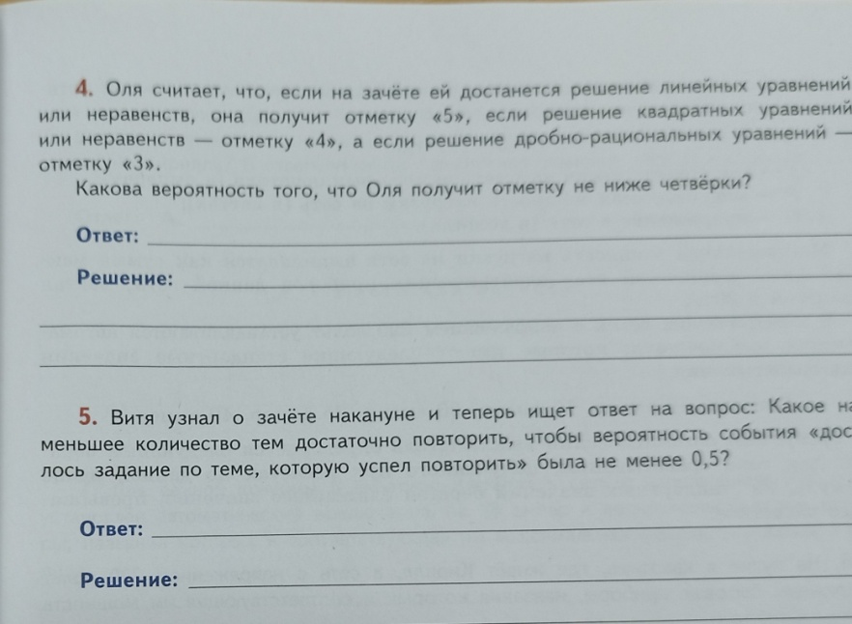
Стартовая задача

Slide 8
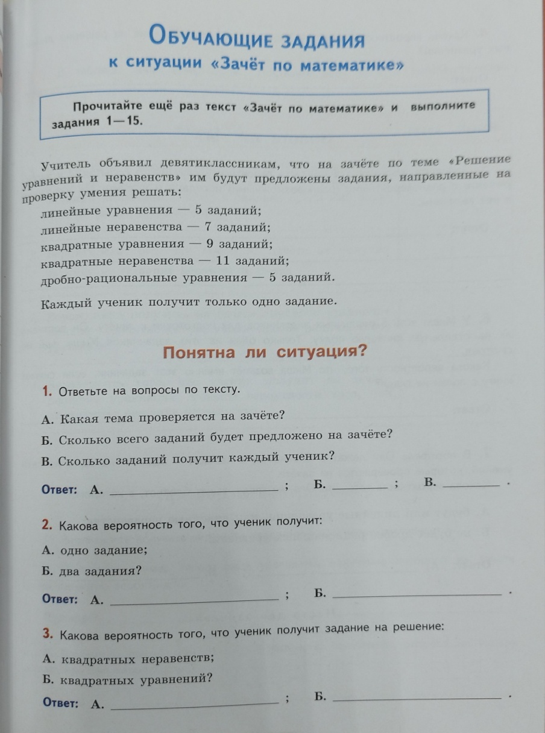
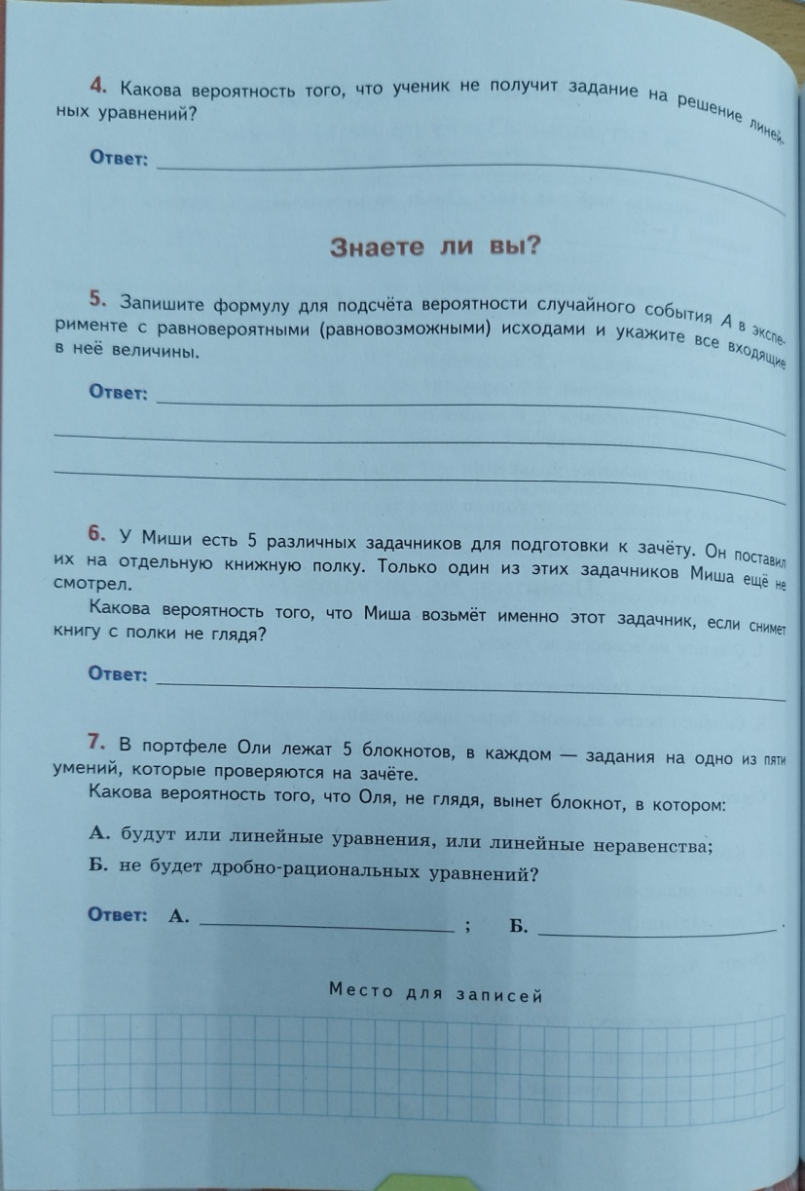
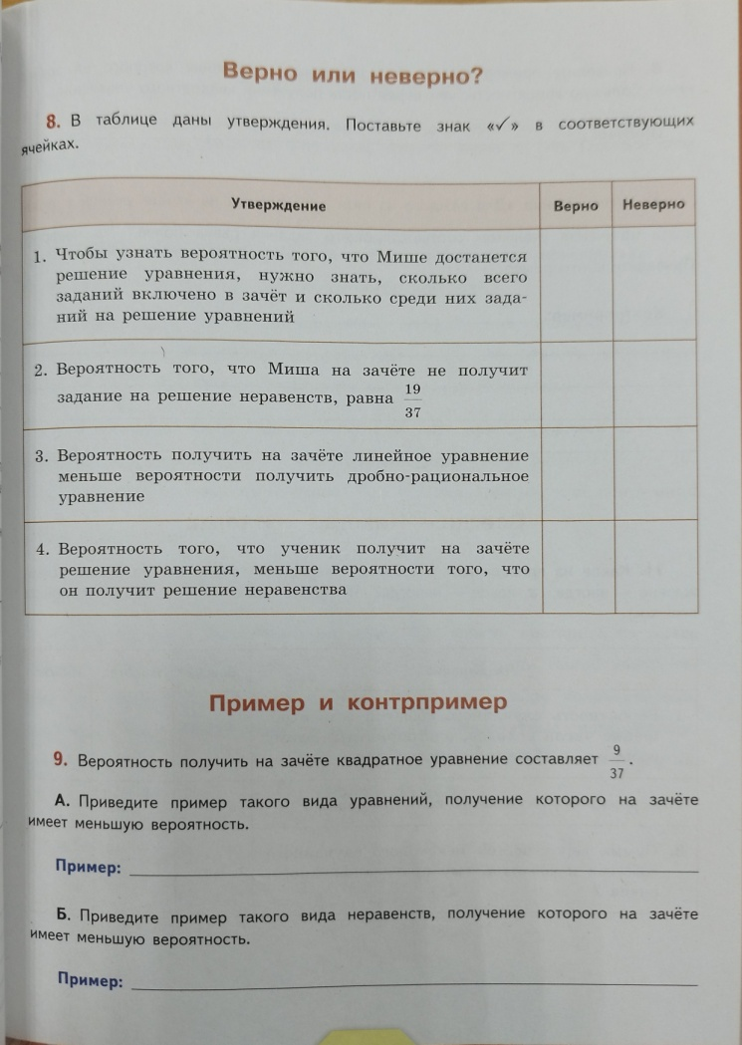
Обучающая задача

Slide 9
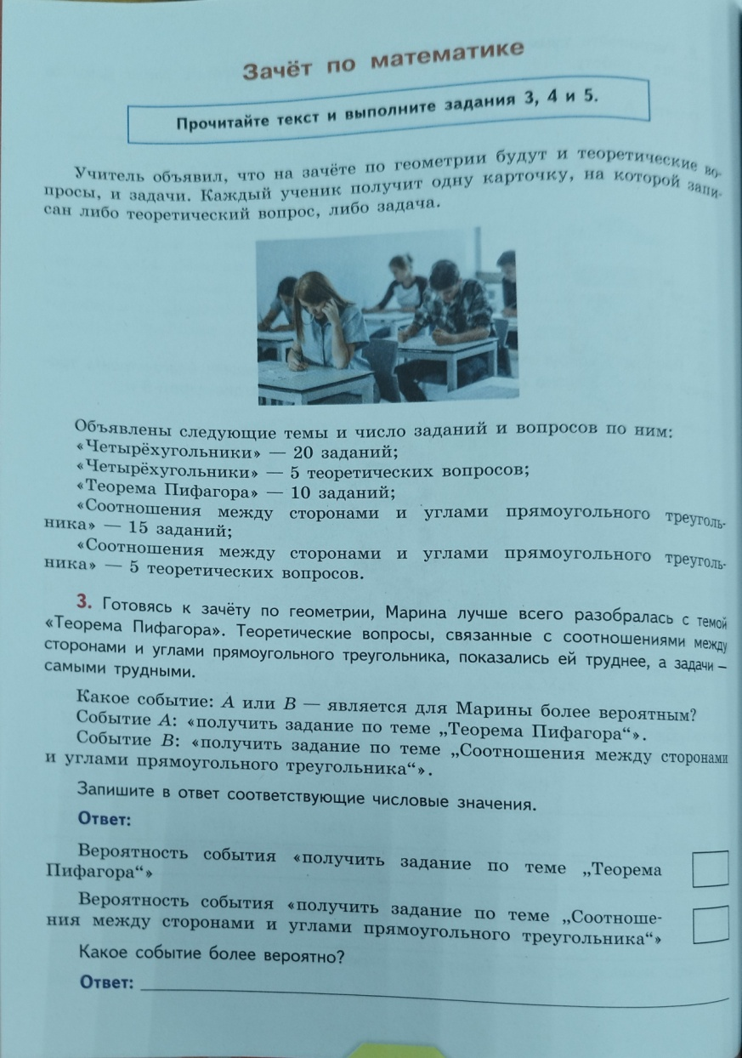
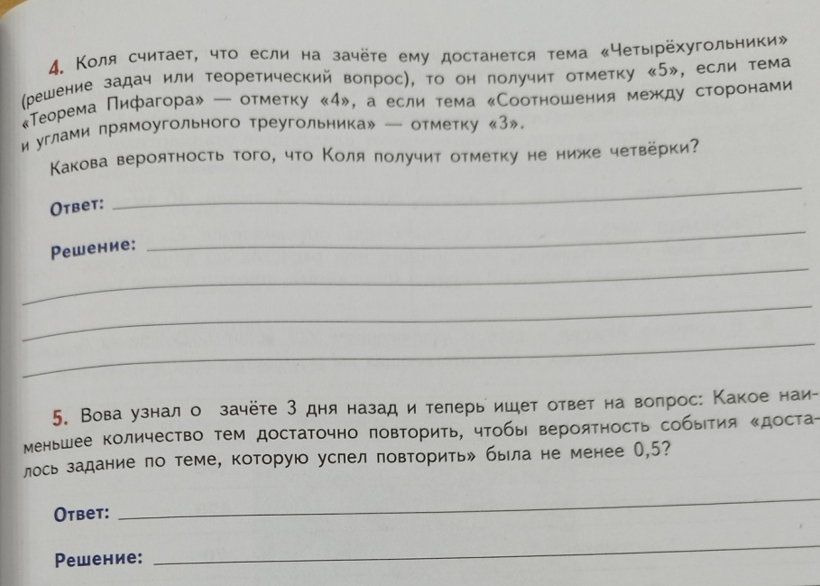
Итоговая задача

Slide 10
Важное для математической грамотности
• Помнить о системности формируемых математических знаний, о необходимости теоретической базы: без знаний нет применения
• формировать готовность к взаимодействию с математической стороной окружающего мира: через опыт и погружение в реальные ситуации (отдельные задания; цепочки заданий, объединенных ситуацией, проектные работы)
• учить математическому моделированию реальных ситуаций и переносить способы решения учебных задач на реальные, создавать опыт поиска путей решения жизненных задач
• развивать когнитивную сферу, учить познавать окружающий мир, задаваться вопросами и решать задачи разными способами
• формировать компетенции: коммуникативную, читательскую, информационную, социальную
• развивать регулятивную сферы и рефлексию: учить планировать деятельность, конструировать алгоритмы (вычисления, построения и пр.), контролировать процесс и результат, выполнять проверку на соответствие исходным данным и правдоподобие, коррекцию и оценку результата деятельности

Slide 11
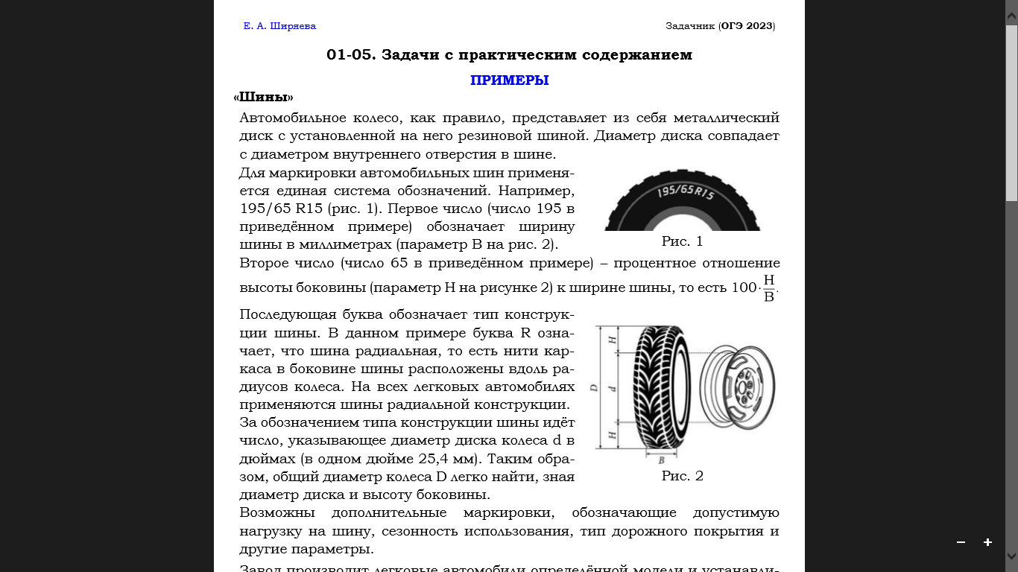
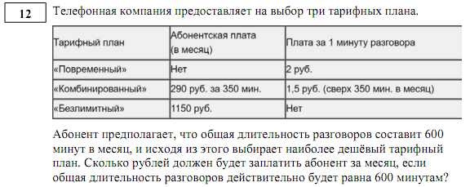
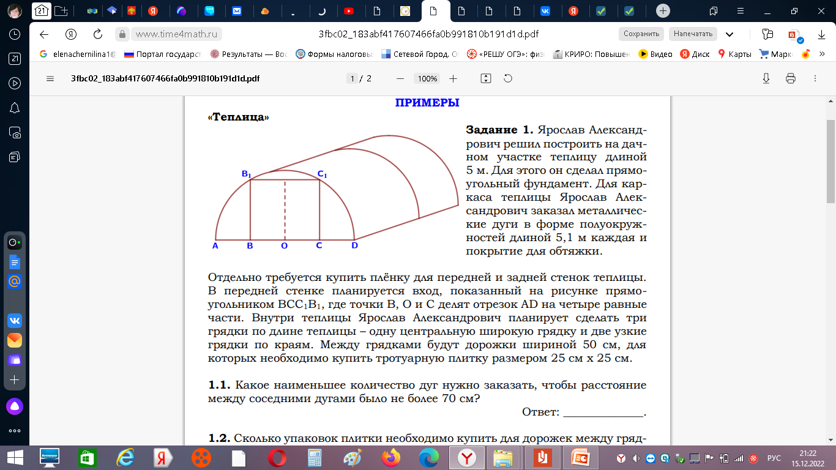
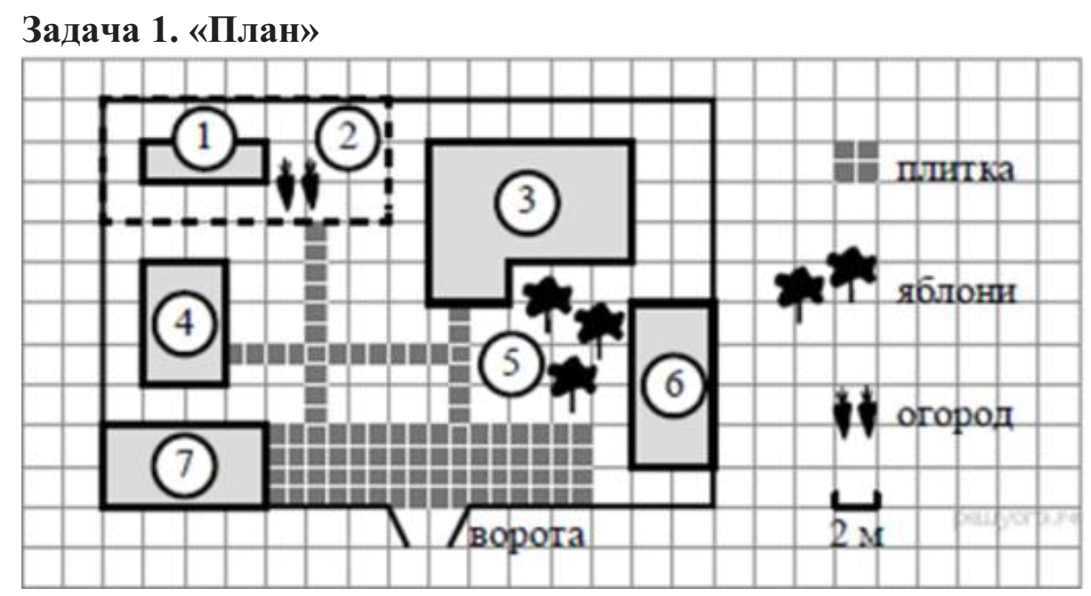
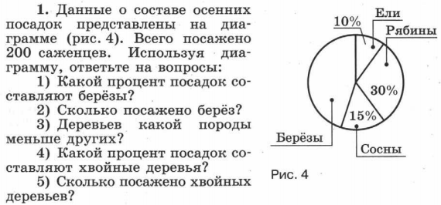
Задачи

Slide 12
Полезные ссылки
https://rikc.by/ru/PISA/2-ex__pisa.pdf
http://skiv.instrao.ru/bank-zadaniy/matematicheskaya-gramotnost/
https://clck.ru/TeXmB
https://clck.ru/RrBVE
https://clck.ru/TeVxQ
https://goo.su/4KQh
https://clck.ru/SGLHf
https://fg.resh.edu.ru/functionalliteracy/events
https://media.prosv.ru/fg/
https://100balnik.ru.com/wp-content/uploads/2019/09/МА_5_2019_демоверсия.pdf
https://100balnik.ru.com/wp-content/uploads/2019/09/МА_7_2019_демоверсия.pdf
http://center-imc.ru/
http://testuser7.narod.ru/School3/Ahmetova1.pdf
https://kopilkaurokov.ru/matematika/testi/tiesty-po-matiematikie-dlia-podghotovkie-k-pisa

